Slide 1
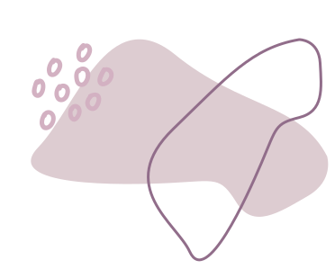
QRİSELLİ SİNDROMU
ATUREK-10

Slide 2
MÜƏLLİFLƏR
SƏADƏT ƏLƏSGƏIROVA
FİRUZƏ ƏMİRƏLİYEVA
HƏMİDƏ HƏMİDLİ
ELMİ RƏHBƏR
HƏKİM-NEVROLOQ
HƏKİM-REZİDENT

Slide 3
Təqdimat planı
1
Qriselli sindromu nədir
2
Klinik gedişi və diaqnostikası
3
Xəstəlik halı

Slide 4
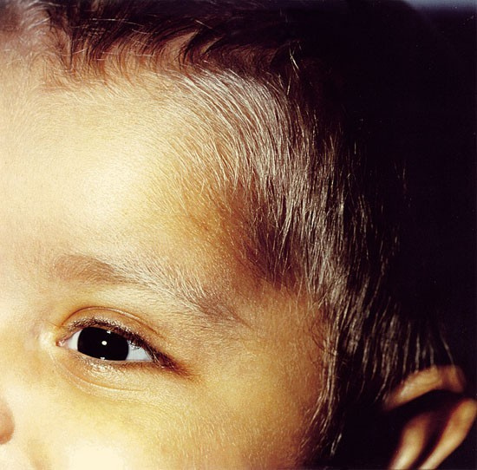
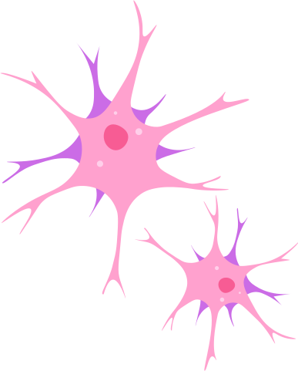
QRİSELLİ SİNDROMU
Autosom-resessiv
Dəri və saçda hipopiqmentasiya
Saç diblərində piqment, melanosomların melanositlərdə toplanması

Slide 5
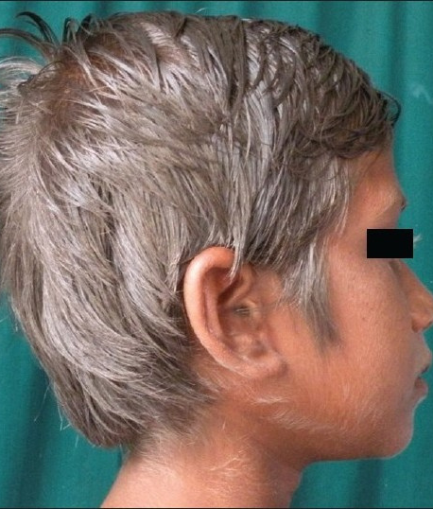
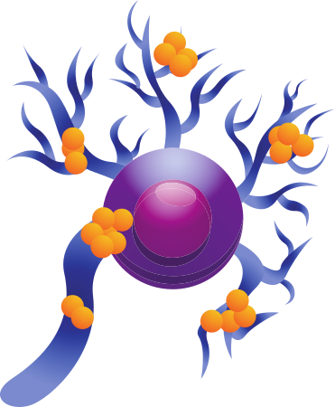
QRİSELLİ SİNDROMUNUN EPİDEMİOLOGİYASI
150 xəstəlik halı
Türkiyə və Aralıq dənizi ətrafı ərazilər

Slide 6
QRİSELLİ SİNDROMUNUN TİPLƏRİ
TİP-1
TİP-2
TİP-3
MYO5A
Gümüşü saçlar
Erkən nevroloji əlamətlər
Hipotoniya
Qıcolmalar
Hemiparez
Psixomotor gerilik
Ensefalopatiya
RAB27A
Gümüşü saçlar
İmmun çatışmazlıq
Nevroloji əlamətlər
Hiperrefleksiya
Hipertoniya
Qıcolmalar
Nistaqm
Ataksiya
MLPH
Gümüşü saçlar
Ağırlaşmalarsız

Slide 7
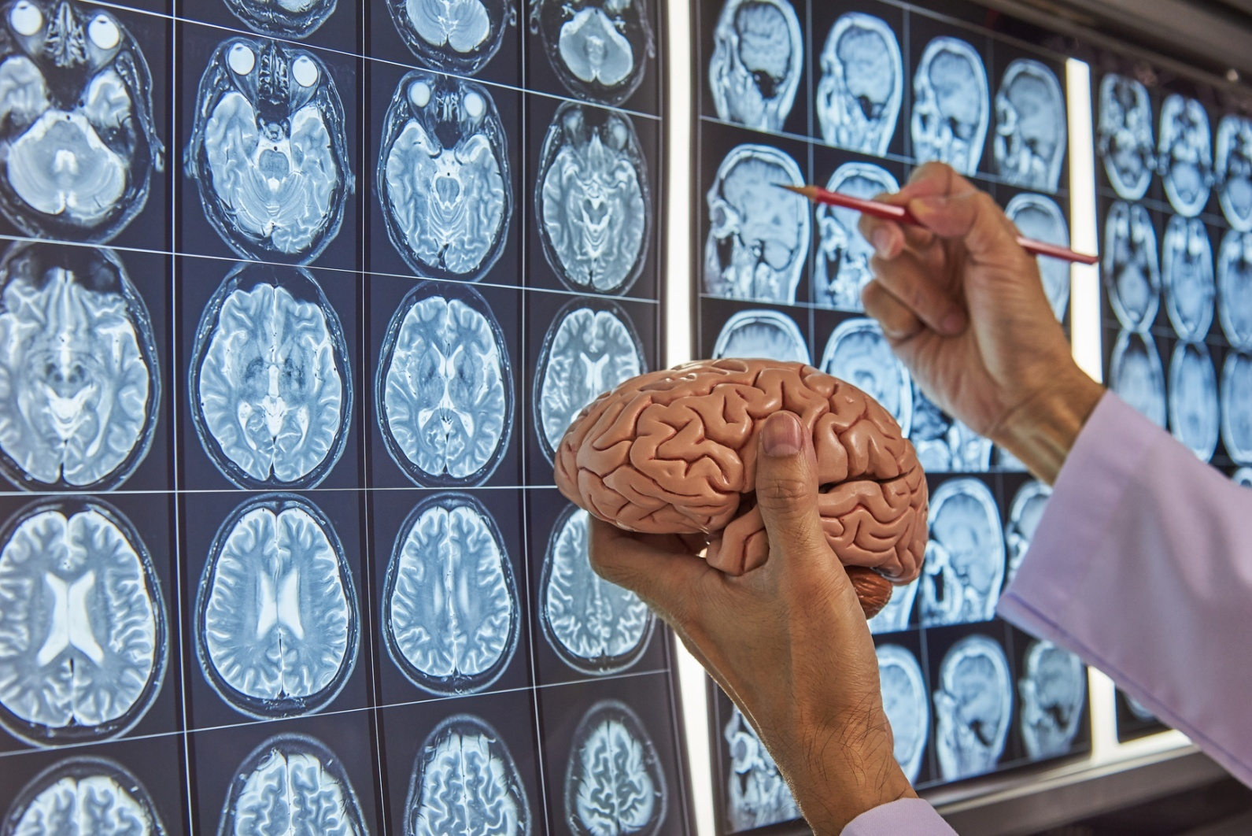
QRİSELLİ SİNDROMUNUN DİAQNOSTİKASI
Laborator analizlər
Radioloji müayinələr
Elektron mikroskopiya
Histoloji müayinə

Slide 8
XƏSTƏLİK HALI
1 yaş 11 aylıq uşaq
V hamiləlik IV doğuş
Qohum evliliyi
Şikayətləri:
yaşına görə inkişafgeriliyi,
başını tutmama
yeriməmə
danışmama

Slide 9
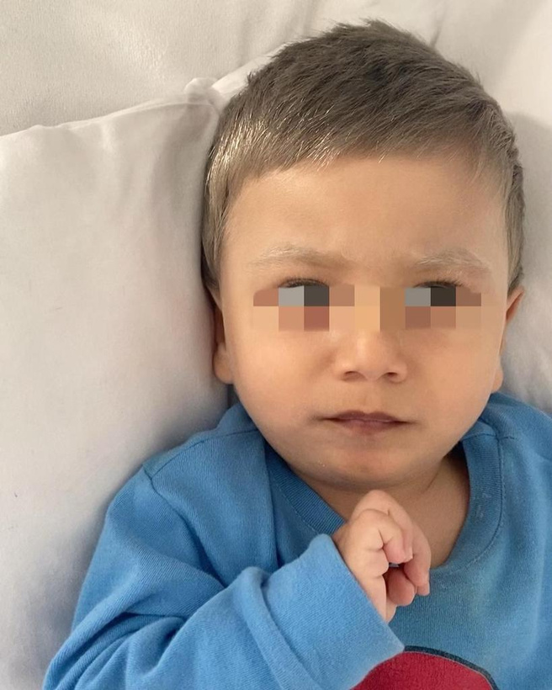
FİZİKİ MÜAYİNƏ
Gümüşü-boz saç, kirpik və qaşlar
Dəri və görünən selikli qişaları təmiz, solğun
Auskultasiya zamanı tənəffüsü hər iki ağciyər üzərində bərabər ötürülür, ürək tonları normaldır.
Palpasiyada qarnı yumşaqdır. İkitərəfli kriptoarxizm qeyd olunur.
Başqa orqan sistemi tərəfindən patologiya aşkar olunmadı.

Slide 10
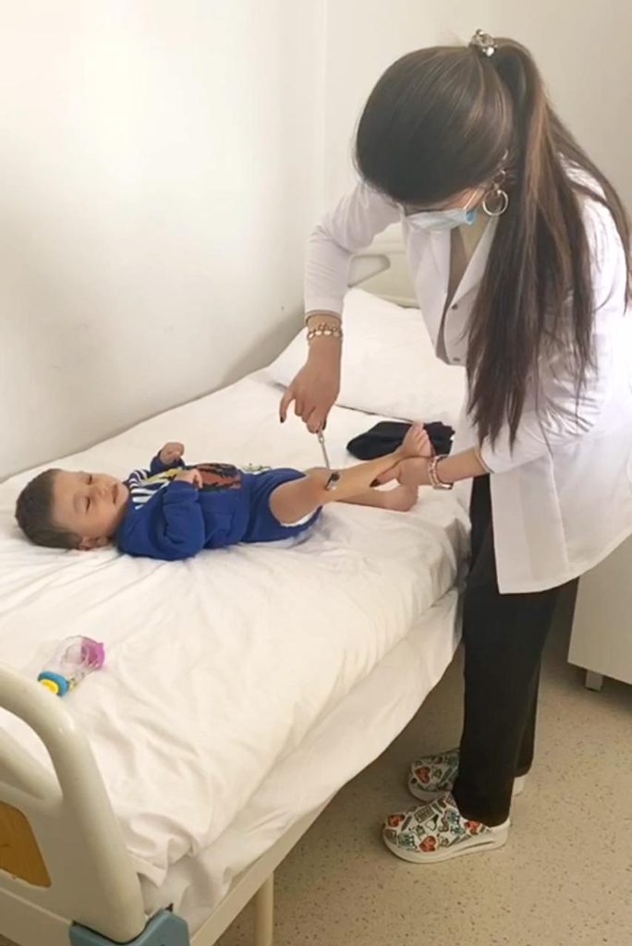
NEVROLOJİ MÜAYİNƏ
Huşu aydın
Başın dairəsi 46.0 sm
İzləmə çox zəif
Bəbəklər D=S
Fotoreaksiya (+)
Udma Normal
Hərəki sfera: əzələlərdə hipotonus, vətər refleksləri canlı, yuxarı və aşağı ətraflarda tez sönür. Dirəşmir, başını saxlamır.
Ətrafa reaksiyası çox zəifdir.

Slide 11
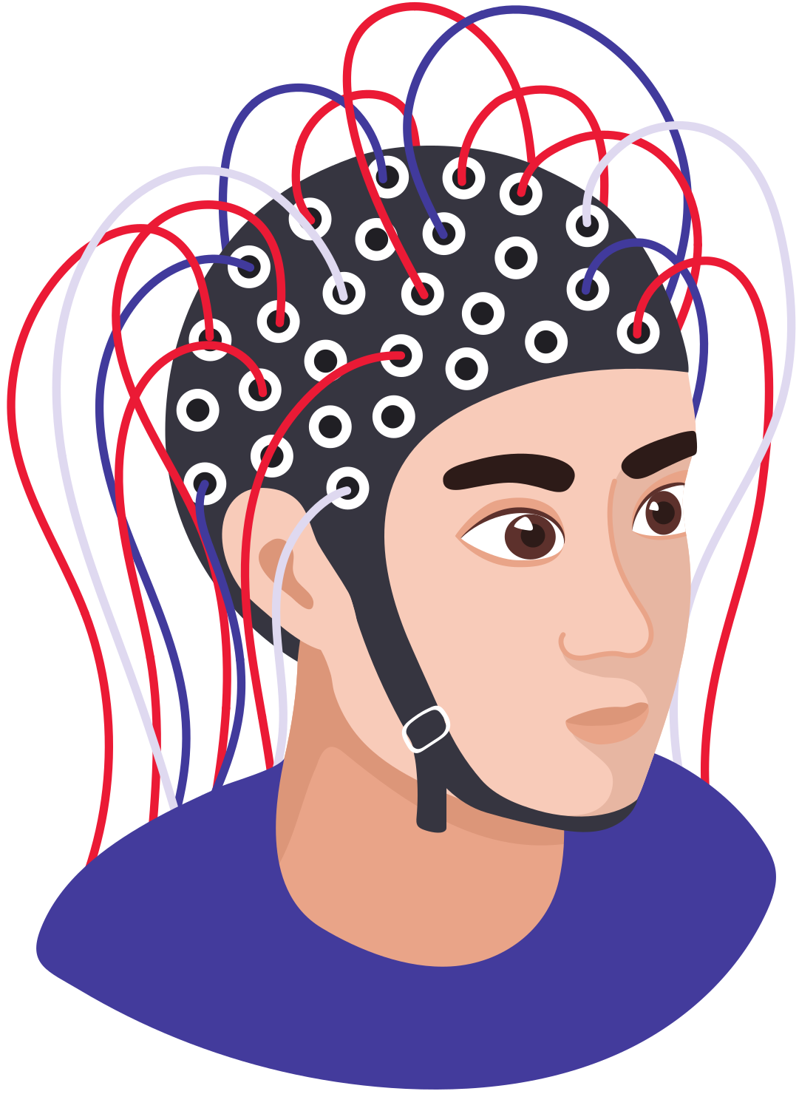
İNSTRUMENTAL MÜAYİNƏLƏR
EEQ:
alın mərkəz gicgahda davamlı
ləngimə (4-5 hz/san) və bu fonda tək-tək iti kəskin dalğa tipli aktivlik izlənilir. Neyrofizioloji inkişaf ləngdir.

Slide 12
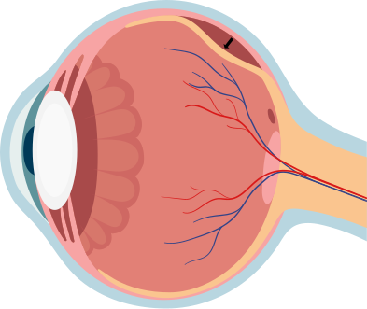
İNSTRUMENTAL MÜAYİNƏLƏR
Görmə sinirinin müayinəsi:
OU-P2 komponentinin latentliyinin orta dərəcədə uzanması və amplitudasının azalması qeyd olunur (görmə sinirlərində keçiricilik pozulmuşdur).

Slide 13
İNSTRUMENTAL MÜAYİNƏLƏR
Baş beyin MRT:
Döyənək cismin hipoplaziyası.

Slide 14
LABORATOR MÜAYİNƏLƏR
ALT: ↑43,8 U/L
AST: ↑53,2 U/L
3-Metilhistidin-↑2.30 μmol/l
Aparılan digər müayinələrdə patologiya aşkarlanmadı.

Slide 15
YEKUN
3 tipi ayırd edilən Qriselli sindromunun gümüşü saçlar və nevroloji əlamətlərlə özünü göstərən I tipinin ölkəmizdə rast gəlindiyini, genetik xəstəliklərin üzə çıxmasında qohum evliliklərinin böyük rolu olduğunu, bu cür klinika ilə müraciət edən xəstələrdə Qriselli sindromunu diqqətdə saxlamağın lazım olduğunu görürük. Dünyada cəmi 150 xəstəlik halı raport edilən, autosom-resessiv yolla ötürülən bu sindromun sonrakı gedişatına nəzarət zəruridir.

Slide 16
MƏNBƏLƏR
GRISCELLI C, PRUNIERAS M. PIGMENT DILUTION AND
IMMUNODEFICIENCY:
A NEW SYNDROME. INT J DERMATOL. 1978 DEC.
HAMMER JA 3RD, WAGNER W. FUNCTIONS OF CLASS V
MYOSINS IN NEURONS. J BIOL CHEM. 2013 OCT 4.
HARPER MT, VAN DEN BOSCH MT, HERS I, POOLE AW.
ABSENCE OF PLATELET PHENOTYPE IN MICE LACKING THE MOTOR
PROTEIN MYOSIN VA. PLOS ONE.

Slide 17
DİQQƏTİNİZ ÜÇÜN TƏŞƏKKÜRLƏR!

